Slide 1


关系数据库 逻辑设计
周烜
华东师范大学
数据科学与工程学院
xzhou@dase.ecnu.edu.cn

Slide 2
数据库设计流程
需求分析
了解用户需求，确定软件的基本功能。
概念模型设计
确定数据库需要记录哪些信息。
逻辑结构设计
确定数据的组织形式。
数据库物理设计
确定数据的存储方式、索引的使用、系统配置等等。
数据库实施
安装数据库管理系统、创建数据、调试、运行。
数据库设计演进
根据需求的扩展与变化，对以上结果进行调整和变更

Slide 3
文档数据库设计流程
需求分析
了解用户需求，确定软件的基本功能。
概念模型设计
确定数据库需要记录哪些对象、对象之间有什么关系。
逻辑结构设计
确定如何用文档描述对象以及对象之间的关系。
数据库物理设计
确定数据的存储方式、索引的使用、系统配置等等。
数据库实施
安装数据库管理系统、创建数据、调试、运行。
数据库设计演进
根据需求的扩展与变化，对以上结果进行调整和变更

Slide 4
传统关系数据库设计流程
需求分析
了解用户需求，确定软件的基本功能。
概念模型设计
确定数据库需要记录哪些实体和联系（ERD）。
逻辑结构设计
确定关系的基本定义。
数据库物理设计
优化关系的定义，确定数据的存储方式、索引的使用、系统配置等等。
数据库实施
安装数据库管理系统、创建数据、调试、运行。
数据库设计演进
根据需求的扩展与变化，对以上结果进行调整和变更

Slide 5
数据模型的层次
现实世界
认知
信息
表达
逻辑
数据
存储
物理
数据
概念模型
逻辑模型
物理模型

Slide 6
日常生活中的概念模型
“类别”是常见的概念模型
植物、动物
小学、中学、大学
“度量”是另一种概念模型
强弱
高低

Slide 7
关系数据库设计的基本理念
逻辑设计
只跟概念有关，与应用无关
概念模型、逻辑模型独立于应用
最小化对应用程序的依赖
物理设计
物理模型与应用相关
优化应用的性能
概念模型和物理模型
严格意义上，二者是两套模型
现实的RDBMS不区分（物理设计只是对逻辑设计的优化）

Slide 8
Codd’s 12 Rules
Rule 8: Physical data independence.
Application programs and terminal activities remain logically unimpared whenever any changes are made in either storage representations or access methods.
To handle this, the DBMS must support a clear, sharp boundary between the logical and semantic aspects on the one hand and the physical and performance aspects of the base tables on the other; application programs must deal with the logical aspects only. Nonrelational DBMS rarely provide complete support for this rule — in fact, I know of none that do.
Rule 9: Logical data independence.
Rule 10: Integrity independence.
Rule 11: Distribution independence.

Slide 9
用于数据库设计的概念模型：ER图
E：Entity（实体）
R：Relationship（联系）
ER图模型由Peter Chen于1976年提出。
基本概念：
世界由实体组成。
实体由属性刻画。
实体之间存在联系。
实体可分类，类别确定实体的属性。

Slide 10
ER图的组成
实体（Entity）
现实世界中可以被标识的具体事物。
姚明（身份证号）
我的一辆福特汽车（车牌号）
实体类（Entity Type）
具有相同属性的实体集合。
人、学生、汽车、银行账户

Slide 11
ER图的组成
联系（Relationship）
现实世界中事物内部以及事物之间的联系，在ER图中反映为实体内部的联系和实体之间的联系。
我和我的银行账户之间的联系；
David Beckham, Victoria Beckham, Brooklyn Joseph；
联系类（Relationship Type）
涉及特定实体类之间，并且具有相同属性的联系集合。
联系类的势（Cardinality）
一对一联系（1:1） 人-身份证、夫妻
一对多联系（1:m/m:1）人-出生地、父子
多对多联系（m:m） 学生-课程、同学

Slide 12
ER图的组成
属性（Attribute）
对于实体类（或联系类），属性是描述该类实体（或联系）的某种特征的结构。
身高是人的一种属性。
对于实体（或联系），属性是描述该实体（或联系）的某个特征的数据。
姚明的身高为2.29米。
属性的势（Cardinality）
唯一属性（1:1） 人-身份证号
单值属性（m:1） 人-生日、人-名字
多值属性（1:m/m:m） 人- 技能、人-作品

Slide 13
ER图的表示方法
实体类：
联系类：
属性：
势
员工
m
参与
m
项目
工号
技能
项目号
经费
名字
工时
唯一属性
单值属性
多值属性

Slide 14
不同势的联系
员工
m
参与
m
项目
员工
m
工作
1
部门
经理
1
管理
1
部门

Slide 15
递归联系（Recursive Relationship）
角色
1
上司
雇员
管理
m
下属
m
先修课
课程
先修
m
后修课

Slide 16
多元联系（n-ary Relationship）
运营商
1
手机用户
1
使用
m
手机
供应商
1
部件
m
供应
m
项目

Slide 17
ID / Identifier（标识）
实体类的ID
可用于识别其中实体的最小属性集。
如果有多个这样的属性集，指定其中一个为ID。
联系类的ID
与所有参与该联系的实体类ID的组合形成1:1对应的最小属性集（包括联系和参与实体的属性）。
员工
m
属于
1
部门
工号
技能
项目号
经费
名字

Slide 18
子类（Sub-Type）
ISA子类
合成子类
人员
子类继承父类的属性；
父类的ID即子类的ID。
ISA
ISA
学生
老师
大学老师
按职称分
教授
副教授
讲师

Slide 19
弱实体类（Weak Entity Type）
弱实体：依附于其他实体的实体
依附关系分为存在依附和ID依附
国家
职工
宿舍楼
ID
EX
ID
州
子弟
房间
ID
对于ID依附，子类的ID是 父类ID和子类属性的组合。
城市
弱实体

Slide 20
用ER图对以下场景进行数据建模
网上购物的场景：
系统需要查询客户信息，包括：客户姓名、邮寄地址、账户余额。
系统需要打印购物信息，包括：购买商品的种类和数量、购买客户的姓名和地址、购买时间。
系统需要查询商品信息，包括：商品种类、商品价格、仓储地址。

Slide 21
一个合理的ER图
客户号
邮寄地址
姓名
账户余额
客户
1
商品号
EX
种类
m
订单
m
购买
m
商品
订单号
时间
数量
价格
仓储地址

Slide 22
常用ER图设计规范
每一个实体类和联系类所描述的信息都是应用需要的；
如果一个实体类只有一个属性，最好将这个实体类作为属性处理；
如果一个实体类只包含一个实体，尽量去点该实体类；
如果一个联系类拥有自己的ID属性，最好将其作为实体类处理。

Slide 23
用ER图刻画以下实体的联系
A university library information system which stores information about books, journals, publishers, students, staff, borrowing of books, and reservation of books. Note that the library may have more than one copy for some of the books.

Slide 24
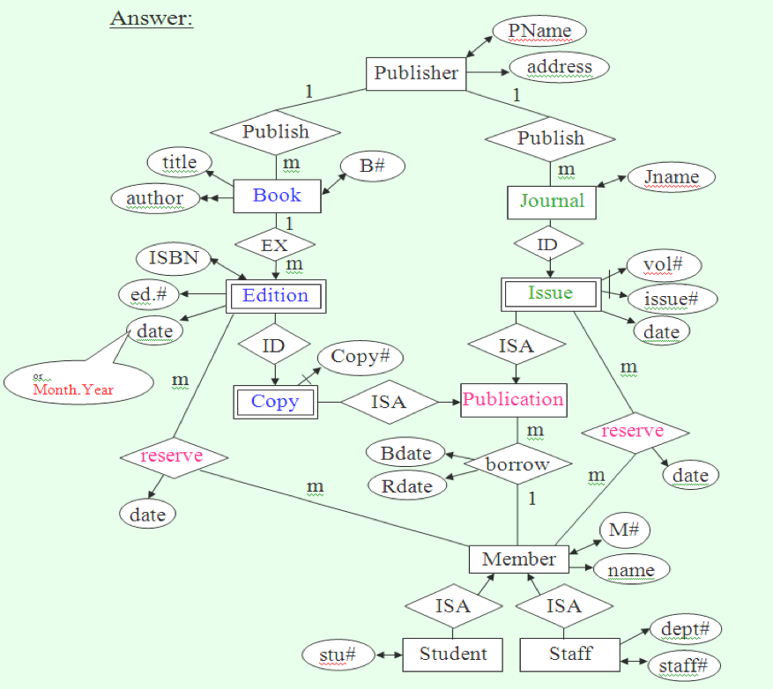
一个合理的ER图

Slide 25
从ER图到关系模式
补充ER图的信息
对参与环状联系的实体类添加角色信息。
定义所有实体类和联系类的ID属性。
将每个实体类转换为一个或多个关系
ID属性和所有的唯一属性和单值属性组成一个关系。
每一个多值属性都和ID属性组成一个关系。
将每个联系类转换为一个或多个关系
ID属性和所有的唯一属性和单值属性组成一个关系。
每一个多值属性都和ID属性组成一个关系。
对于一对多的联系，可以将联系表与起确定作用的实体表合并。
设置外键约束
联系类、子类、弱实体类都需要设置外键约束。

Slide 26
网上购物的场景的关系模式
客户号
客户号 | 姓名 | 邮寄地址 | 账户余额
… | …
邮寄地址
姓名
账户余额
客户
1
商品号
EX
种类
订单号 | 商品号 | 数量
… | … | …
m
订单
m
购买
m
商品
订单号
时间
数量
价格
仓储地址
订单号 | 客户号 | 时间
… | … | …
商品号 | 种类 | 价格 | 仓储地址
… | … | …

Slide 27
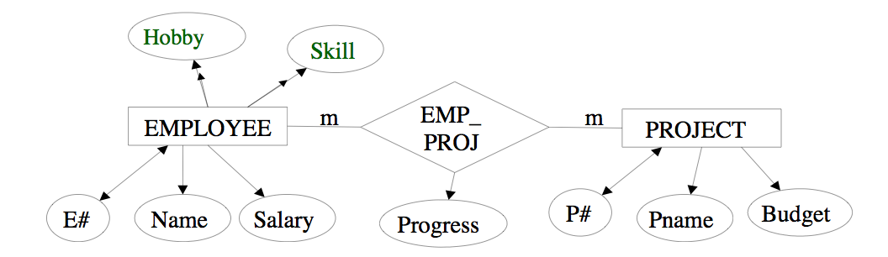
在以下ER图上构建关系模式
Employee (E#, Name, Salary)
Employee_Hobby (E#, Hobby)
Employee_Skill (E#, Skill)
Project (P#, Pname, Budget)
Emp_Proj(E#, P#, Progress)

Slide 28
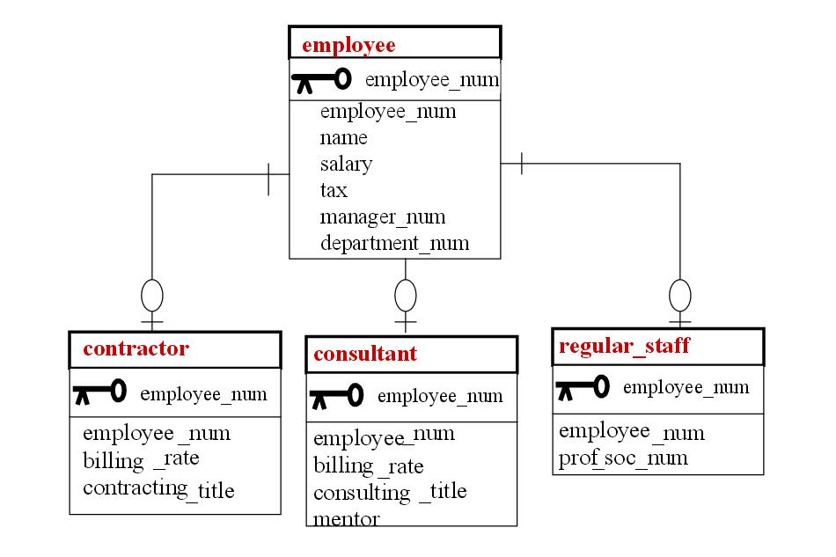
子类的处理
employee
Role
contractor
consultant
regular_staff

